Slide 1




Permackathon
Team Koala :
Ambroise, Elizabeth, Jérémy, Mathilde & Sylvie

Slide 2
Sommaire
I. Analyse​
Objectifs & client​
Développement
II. Conception​
Prototype

Slide 3
Objectifs & client
Centraliser
+
Faciliter
Gestion participative
=
Application web

Slide 4
Développement : technologies utilisées
HTML, CSS
JQuery
C#, ASP.NET
API
IIS
MS SQL Server

Slide 5
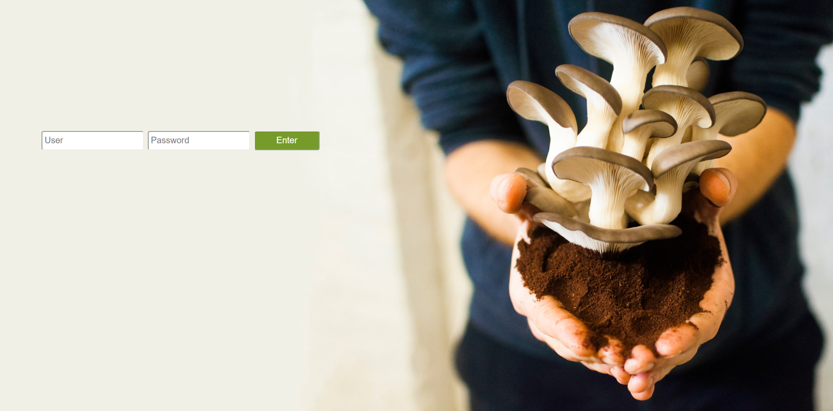
Prototype : page d'accueil et login

Slide 6
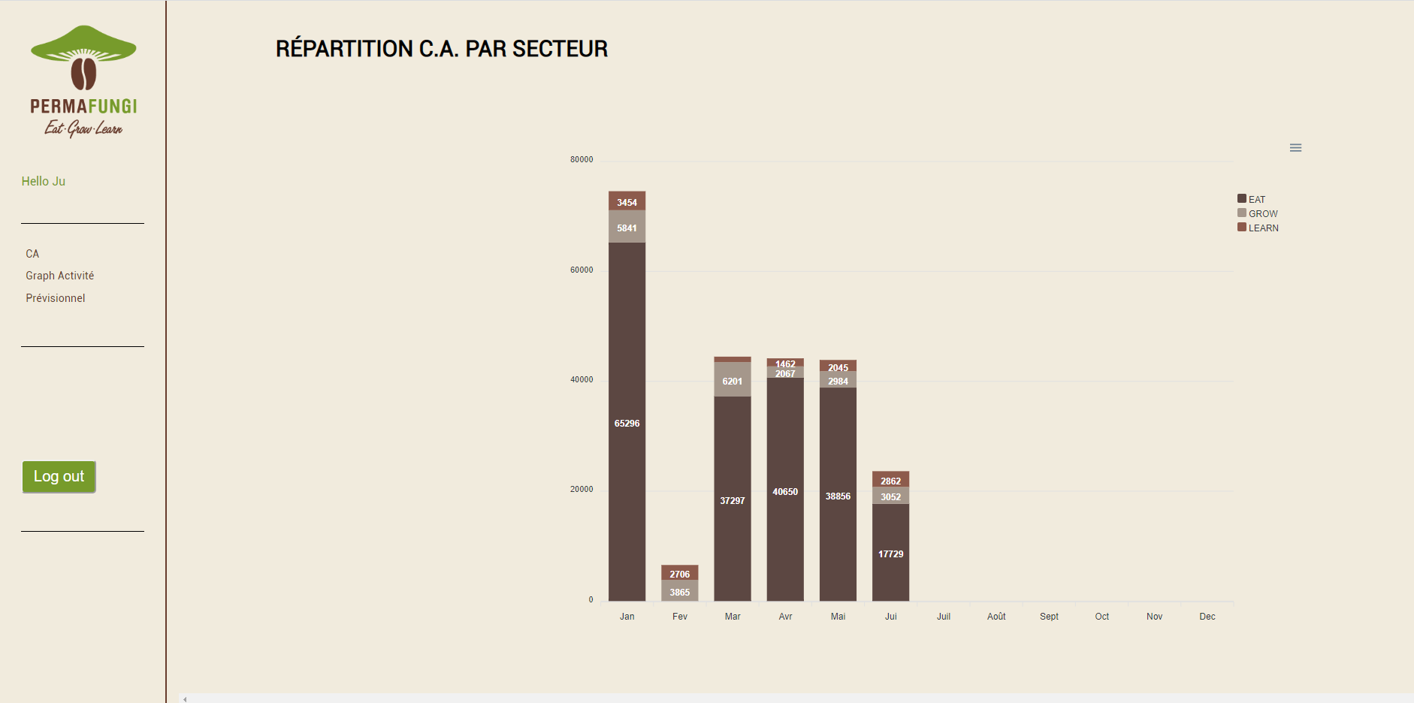
Prototype : Graph client

Slide 7
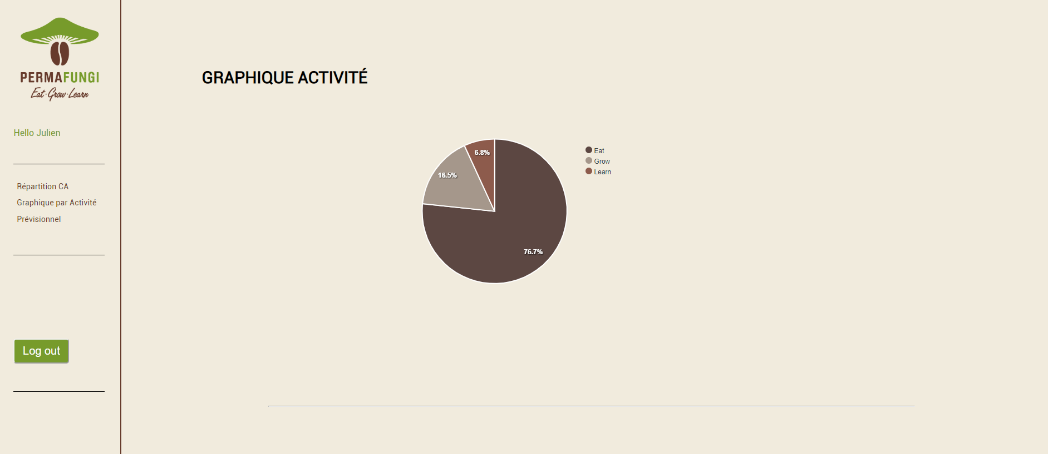
Prototype : Graph client II

Slide 8
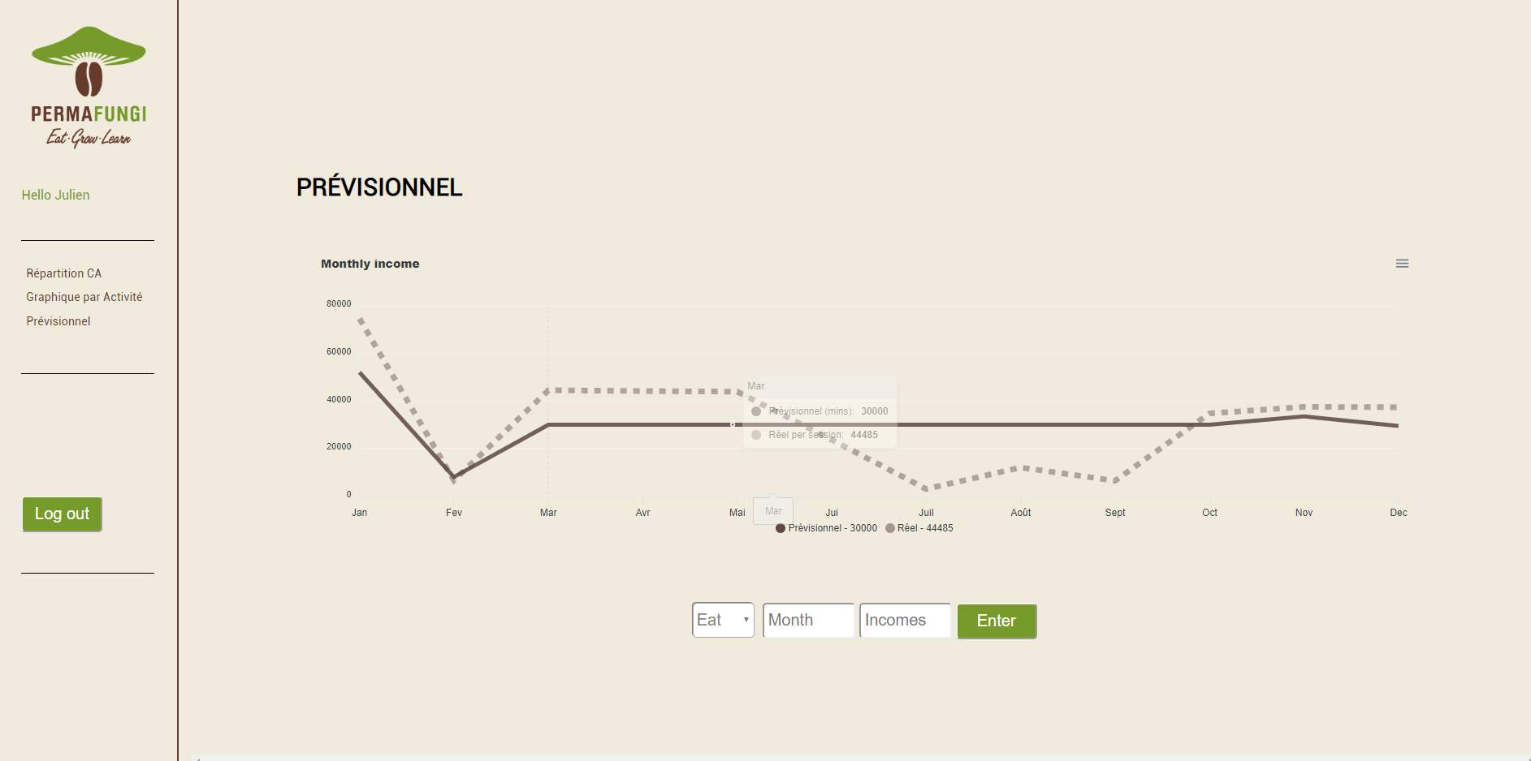
Prototype : Graph client III

